Slide 1
ＤＦＴのプログラミング
プログラムで複素数の計算を行う

Slide 2
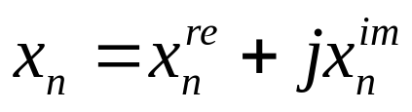
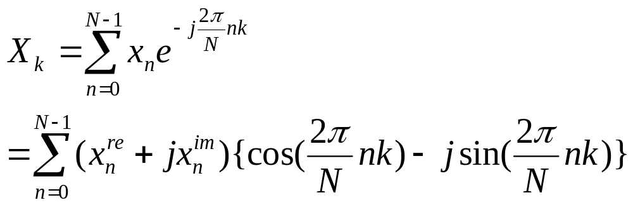
DFTの表現は
離散フーリエ変換は離散データ（N個）を用いる
有限個の離散データなのでコンピュータで扱いやすい
まず，信号データもあらかじめ複素の形式で考えておく
IDFTすることも考えて，あえて複素形式としておく
実際は実数値なので，
この中身は0となる
このときDFTの式は
となる

Slide 3
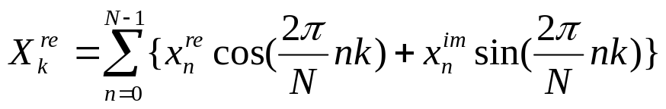
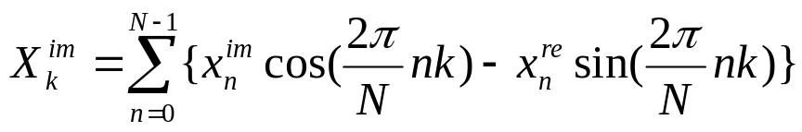
DFTの表現
展開すると
実部
虚部
となるので，
周波数スペクトルXkの実部・虚部はそれぞれ，以下の計算から求まる

Slide 4
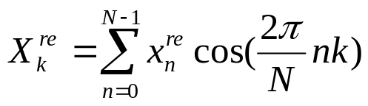
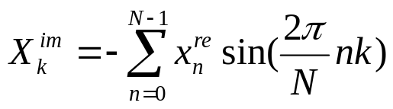
ＤＦＴのときは
実部
虚部
入力信号の虚部は0なのでこの項も0
実部
ＤＦＴのときは
とりあえずこの部分があれば計算はできるが，このままは利用しない
虚部

Slide 5

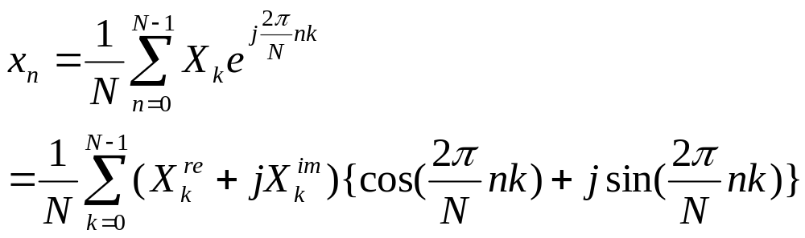
IDFTにおける表現
複素数なので
とおく
ＩＤＦＴは複素形式
IDFTの式は
となる

Slide 6
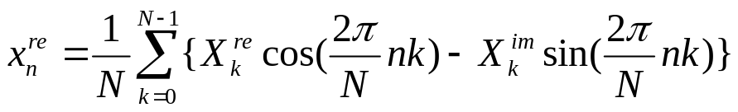
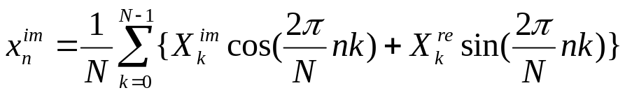
IDFTの表現
展開すると
実部
虚部
となるので，
時間波形xnの実部・虚部はそれぞれ，以下の計算から求まる

Slide 7


IDFTのときは
実部
虚部
入力信号は実数値であるので虚部は無関係
実部
IDFTのときは
とりあえずこの部分があれば計算はできるが，このままは利用しない

Slide 8
ここで再度
DFTとIDFTをまとめて考える
まとめると
DFTのみでよいのなら
しかし，通常は「DFT」とIDFT」の両方をまとめて利用できるプログラムを利用する．
IDFTのみなら
だけれども

Slide 9

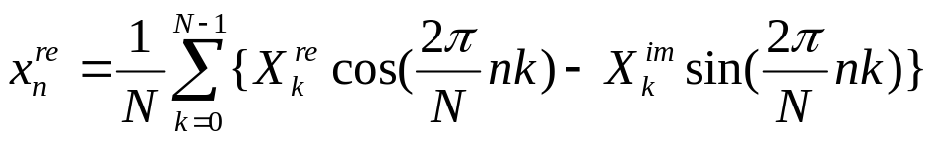

まとめたアルゴリズム
入力を同じ複素形式で考えたので，DFTとIDFTの変更点は，符号部分と１／Ｎが異なるだけ．
基本は同じ計算式を利用
ポイント
DFTを
行う場合は
チェックした部分に気を付けてアルゴリズムを考える．
１）「時間領域データ」
２）「周波数領域データ」
どちらを入力（in）として与えても，出力(out)として対応する結果が得られるようにできる．
手計算で行ったように，行列とベクトルの積に対応しているので２重ループで実現できる．
実部
虚部
IDFTを
行う場合は
実部
虚部

Slide 10
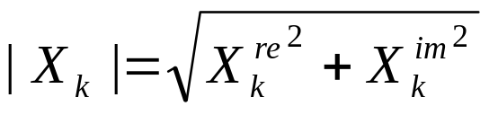
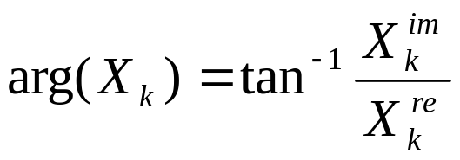
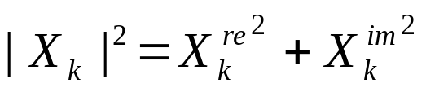
参考：
スペクトルの計算
プログラム中でも以下の計算でスペクトルを算出する
振幅スペクトル
位相スペクトル
C言語には，atan()という関数もあるが，atan2()と言うのもありこちらの方が便利
パワースペクトル

Slide 11
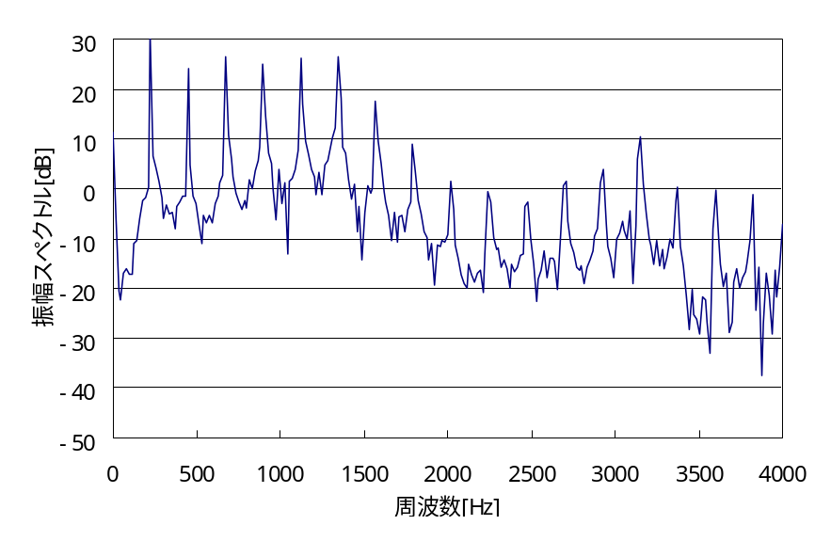
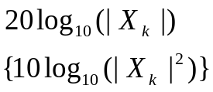
グラフで表現するとき
（8[kHz]サンプリングの例）
スペクトルを見る場合，通常は
微少な変化を見るために[dB]を用いる
スペクトルを見る場合，各周波数における比が重要視されることが多い．
（最大を0[dB]に正規化する場合もある）
パワースペクトルでも同じになる
振幅スペクトルは対称なので
N/2までで表示する
8[kHz]サンプリングを行ったとすると
実際の周波数の間隔は
8000/N（点数）[Hz]
となる
サンプリング定理で行ったが
信号に含まれる最高周波数は
サンプリング周波数fs/2まで
なので対応している

Slide 12
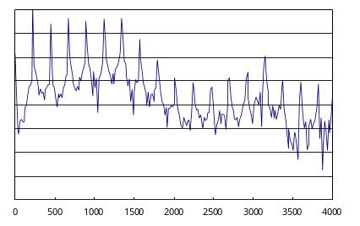
参考：
スペクトルの表現
通常よく見る形は
0[Hz]が中心なので
f
この部分を持って
行けば同じ形に
DFTでは0[Hz]から
表現されているので
・・・
・・・
0
N/2
N-1
N
0[Hz]
4000[Hz]
8000[Hz]

